Slide 1



PROYECTO VETERAN MINETRACK
P A R A E M P R E S A R Y Q I N G E N I E R Í A

Slide 2
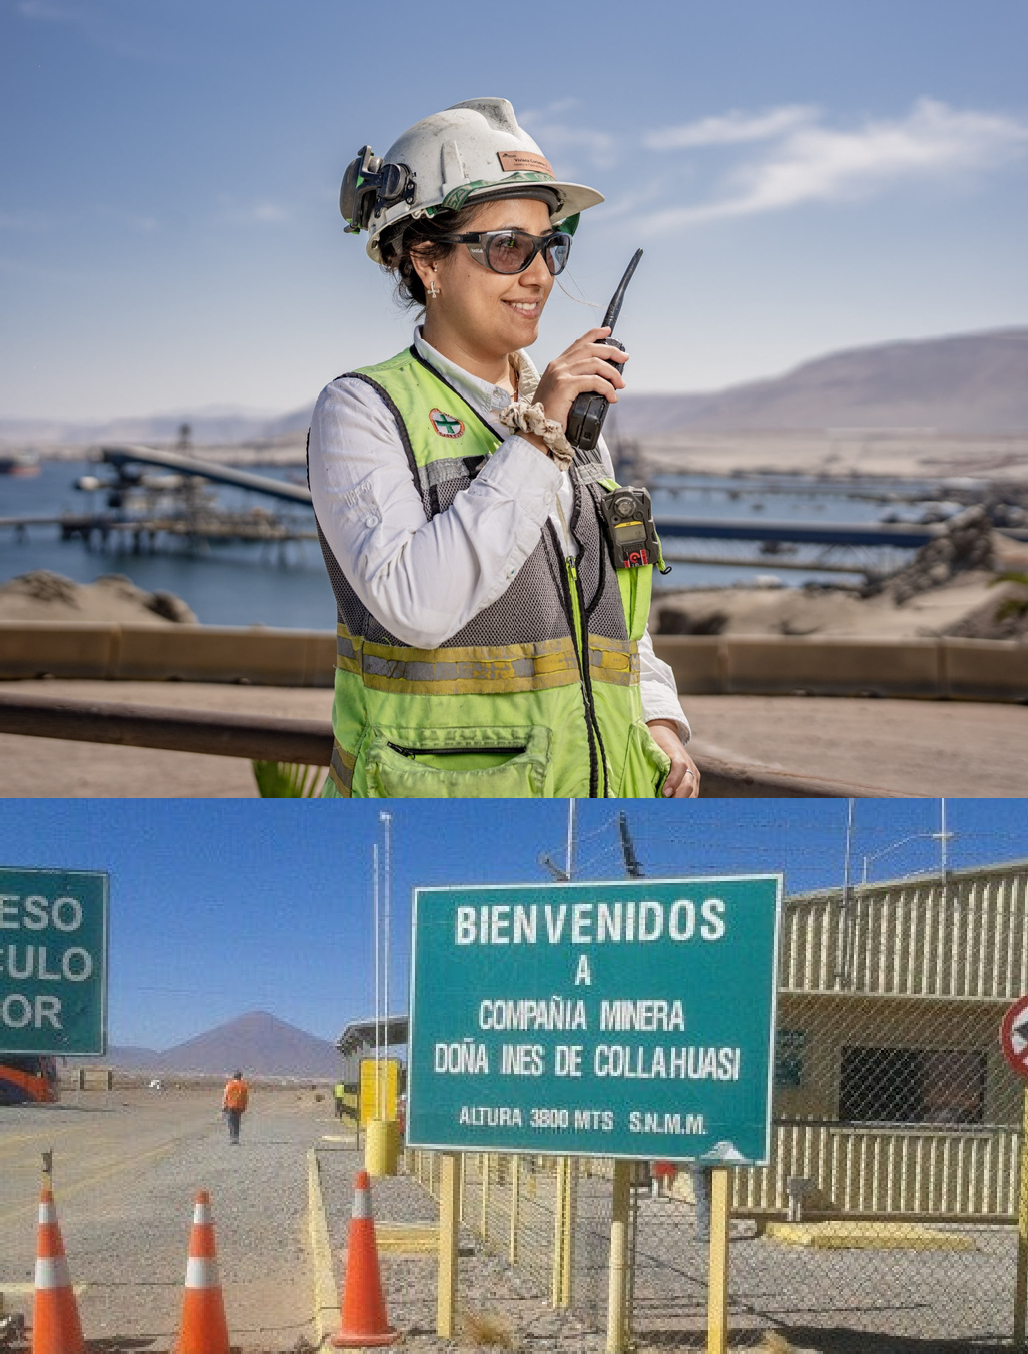




Cofitefiido
01 Nosotros
Importaficia del proyecto
05
02
Cofitexto
06
RoadMap
Idefitificaciófi de problemas
03
07
Coficlusiófi
04
Propuesta de Soluciófi

Slide 3




Nosotros
Somos un grupo de estudiantes de último año de la carrera de Ingeniería en Informática, comprometidos en desarrollar soluciones innovadoras y efectivas.
Gofizalo Opazo
Sebastiafi Soto
Freddy Mofitaño
Jorge Zamora
Scrum Master
Desarrollador
Desarrollador
DevOps

Slide 4
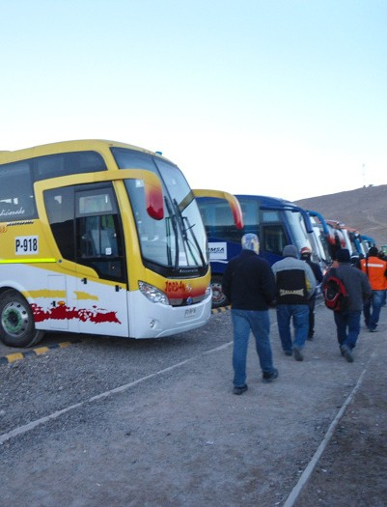
Cofitexto del Proyecto
El proyecto Sistema de Gestión Logística para colaboradores en Faenas para RyQ Ingeniería busca optimizar el traslado de trabajadores hacia la Minera Collahuasi, reduciendo gastos operacionales y mejorando la seguridad entre otros.
Se Implementará una solución automatizada que permitirá un control eficiente y monitoreo constante de los traslados.

Slide 5
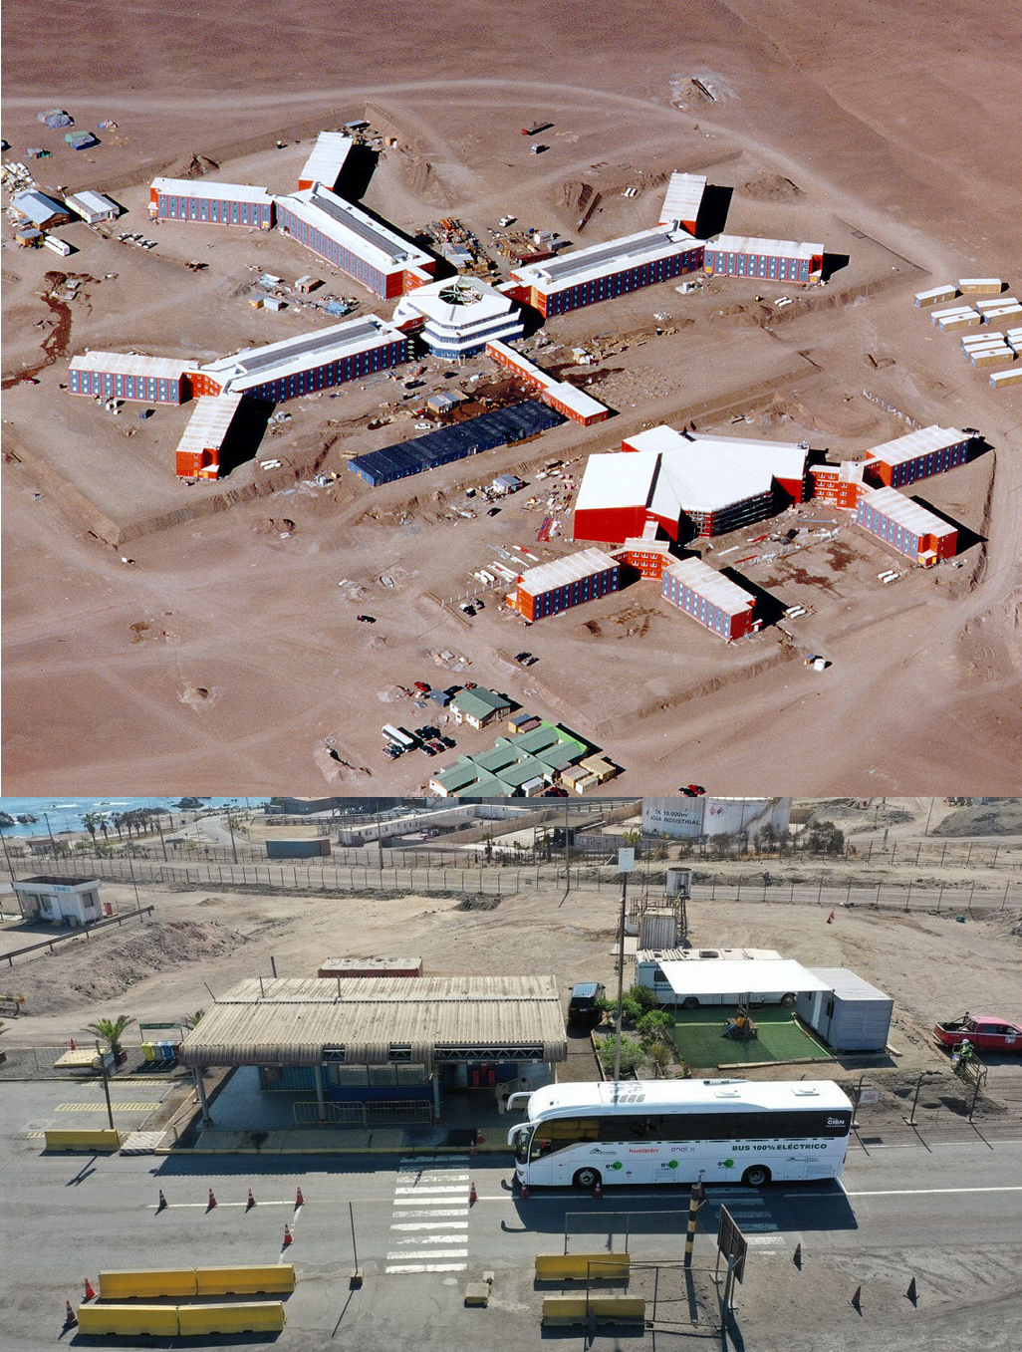
Idefitific6ciófi de problem6s
RyQ Ingeniería genera gastos excesivos en la logística que genera el transporte de colaboradores a faenas.
Los colaboradores del área de logística se ven obligados a trabajar fuera de jornada laboral, debido a imprevistos causados por la logística de traslado.
Necesidad de manera óptima.
asignación de habitaciones en faena, de

Slide 6
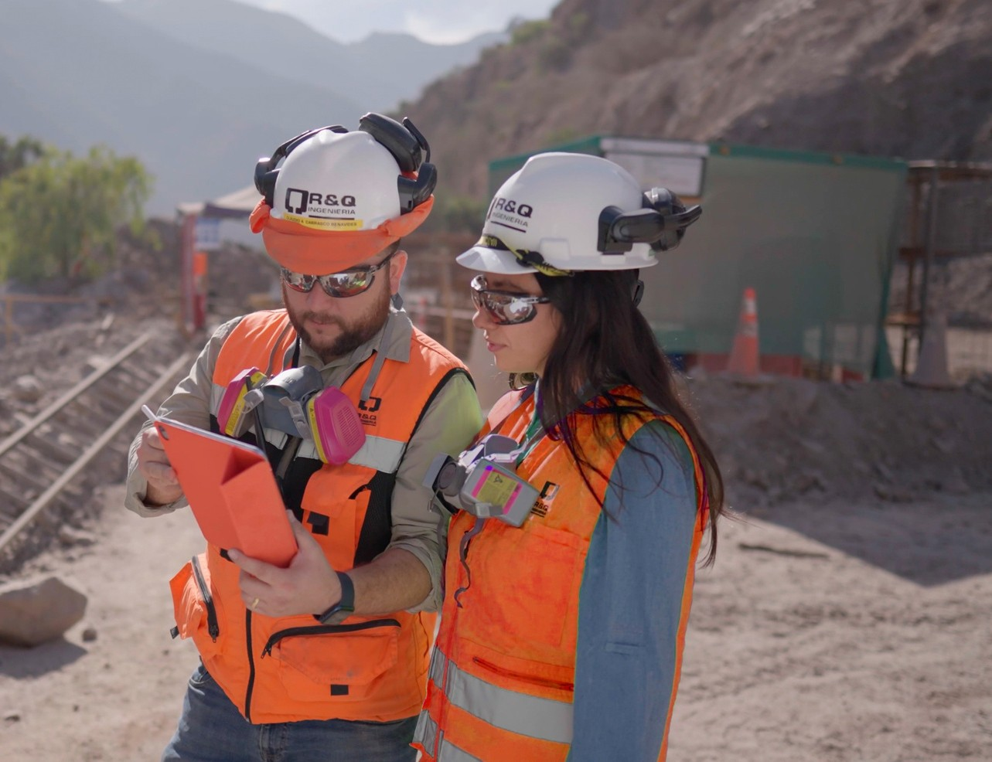
Propuest6 de soluciófi
Veter6fiMifieTr6ck
La solución que proponemos para nuestro cliente RyQ Ingeniería es un
sistema modular
denominado diseñado
VeteranMineTrack,
específicamente para optimizar la logística de traslado y alojamiento de trabajadores hacia las faenas mineras en Minera Collahuasi.
El sistema tiene como objetivo principal proporcionar una plataforma integrada que permita gestionar de manera eficiente el proceso de movilización de los colaboradores, desde su hogar hasta el sitio de trabajo (viceversa), mejorando la trazabilidad, seguridad, y eficiencia en la logística de transporte.

Slide 7
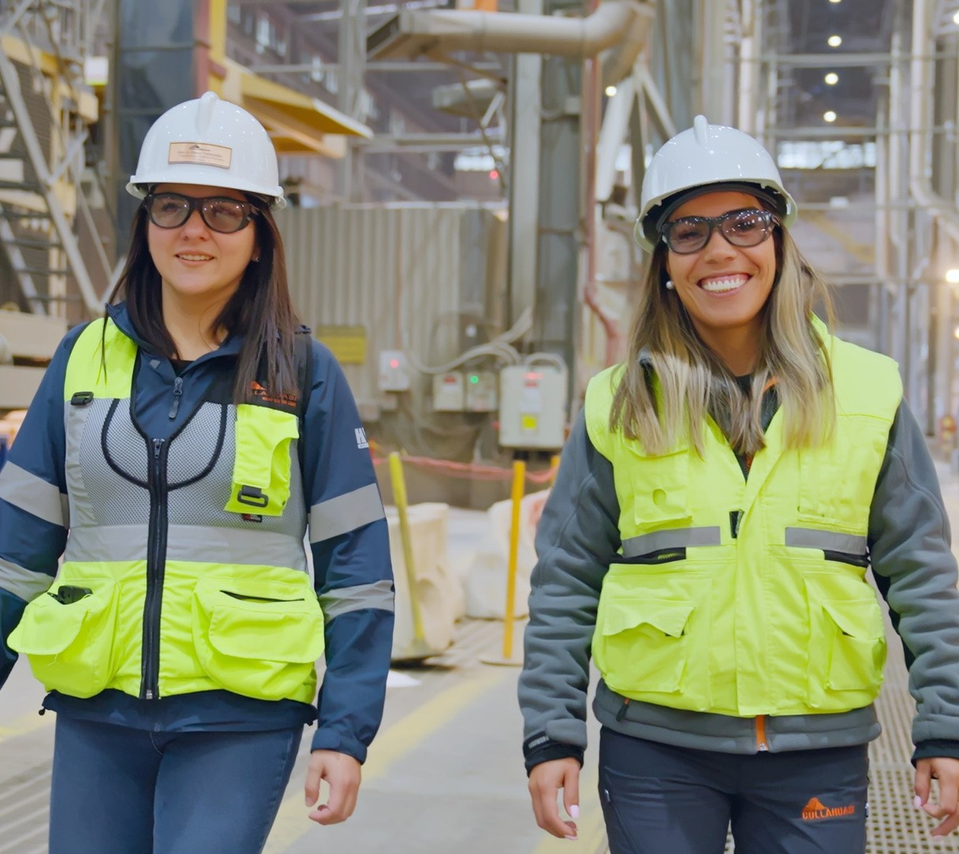
Importaficia del Proyecto
Implementar un sistema que optimice la logistica de transporte de los colaboradores hacia la Minera Collahuasi es crucial para asegurar que lleguen a su destino de manera segura y eficiente, además de la reducción de los gastos asociadodos a estos traslados.
Este proyecto no solo busca reducir gastos y minimizar riesgos, sino también mejorar la experiencia diaria de los colaboradores, que operan en el área logística, que esto pueda generar un impacto tangible y positivo en todos quienes utilicen nuestro sistema.

Slide 8


Módulos Prificipales
Módulo de Validación de Traslados
Módulo de Gestión Logística Módulo de Gestión de Alojamiento Módulo de reporte y análisis
Módulo de Gestión y Administración de Cuentas y Perfiles de Usuarios

Slide 9
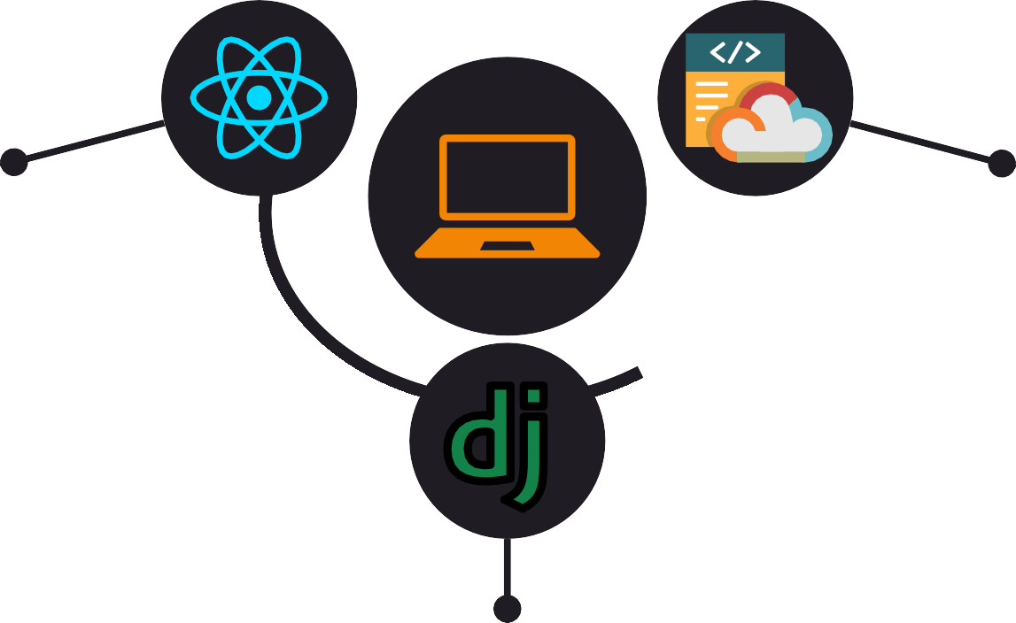
Tecfiologí6s
Utilizaremos React para
Desplegaremos el sistema en Google Cloud, aprovechando su infraestructura en la nube
desarrollar el frontend,
creando una interfaz de usuario interactiva
para una implementación
flexible, escalable y de alto rendimiento.
Utilizaremos para el backend Django junto con Django REST Framework para crear APIs robustas y seguras que faciliten la comunicación entre el frontend y el servidor.

Slide 10
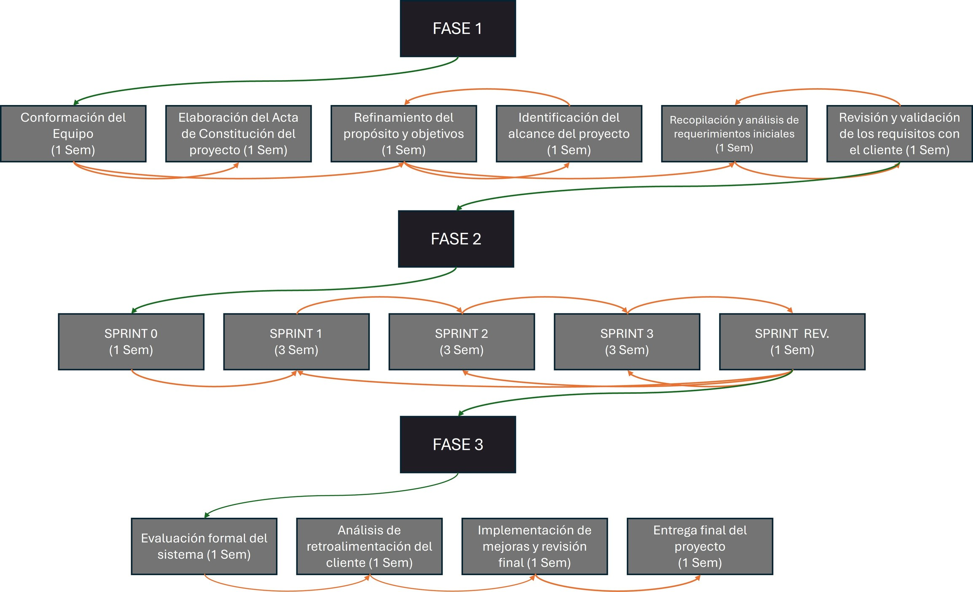
RoadMap

Slide 11
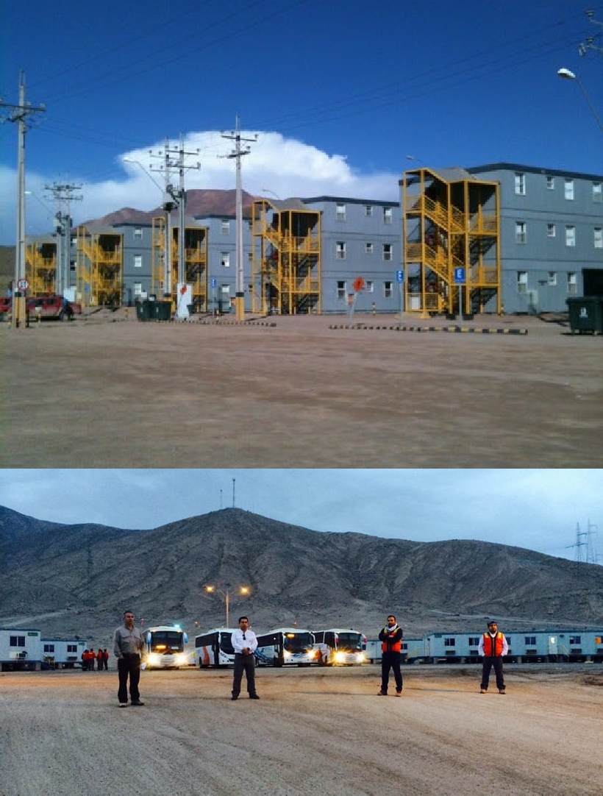


Coficlusiófi

Slide 12
¡Gracias!
P o r s u a t e n c i ó n

